Slide 1

RESTful API в .NET: Основы, Практика, Применение
Выполнили
Кочмарёв Александр
Богдалов Тимур

Slide 2

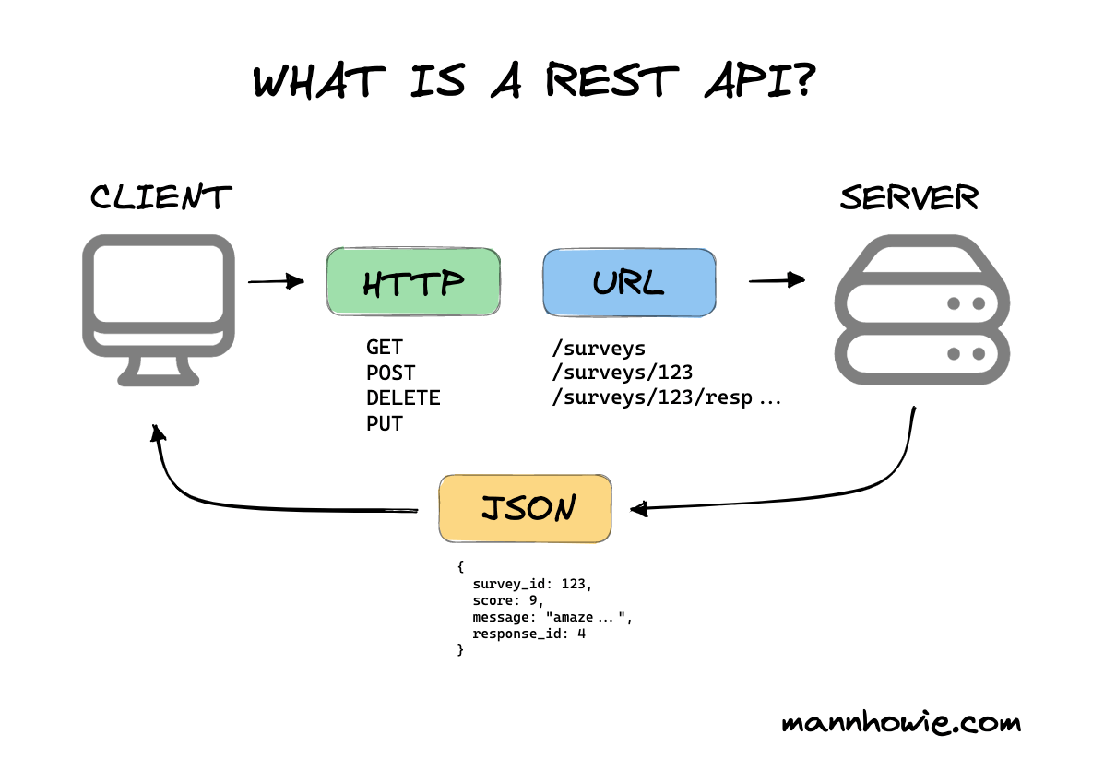
Что такое API?
Определение API (Application Programming Interface)
Пример из жизни: меню в ресторане → кухня
Виды API: SOAP, GraphQL, REST, gRPC
Кратко: REST — один из самых популярных подходов

Slide 3
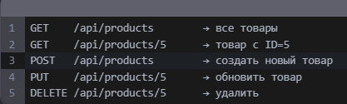

Что такое REST?
REST = Representational State Transfer («передача состояния представления» или «передача репрезентативного состояния»)
Примеры в действии
Архитектурный стиль, основанный на HTTP
Работает с ресурсами: пользователи, заказы, товары
Использует стандартные HTTP-методы: GET, POST, PUT, DELETE
Ответы — в JSON (или XML)

Slide 4

Архитектурный стиль (не протокол!)
Создан Роем Филдингом (2000)
Основные принципы:
Клиент-сервер
Без состояния (stateless)
Кэширование
Единообразие интерфейса
Слоистая система
Код по требованию (опционально)

Slide 5


Почему именно .NET для REST API?
ASP.NET Core — мощная, производительная, кроссплатформенная платформа
Поддержка современных стандартов (OpenAPI/Swagger, JWT, CORS)
Высокая производительность (одна из самых быстрых по бенчмаркам)
Отличная интеграция с базами данных (Entity Framework)
Поддержка Docker, Kubernetes, микросервисов
Когда использовать RESTful API?
✅ Хорошо подходит:
Для веб-приложений (фронтенд + бэкенд)
Мобильных приложений
Интеграции между системами
Микросервисной архитектуры
Когда нужна простота и совместимость

Slide 6
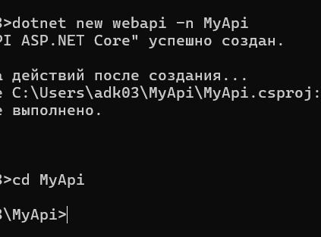

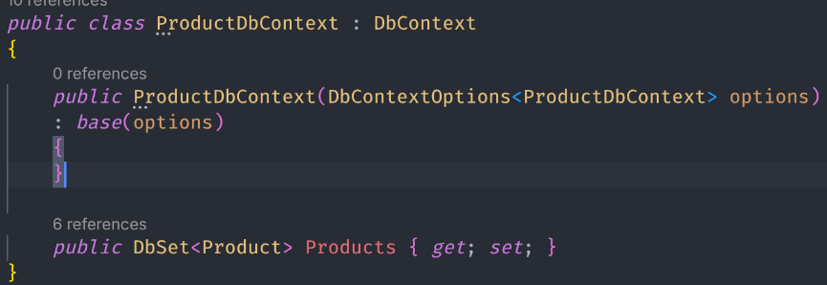
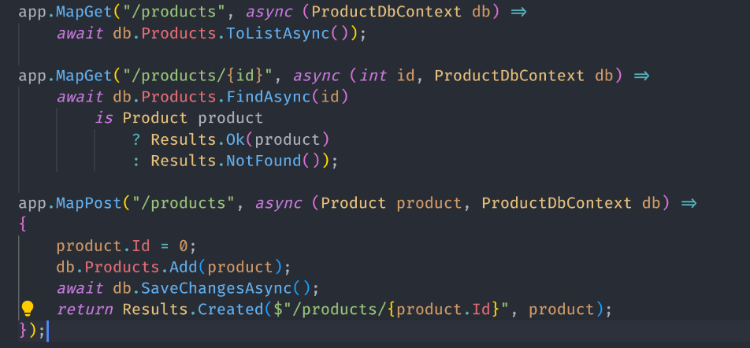
Как создать REST API в .NET? (Краткий обзор)
Cоздать проект
Подключить Entity Framework
Создать DbContext
Добавить эндпоинты
Создайте новый проект с шаблоном Web API. Это база для любого REST-сервера.
Создать DbContext, добавить модели и провести миграции
Создайте базу данных postgres, создайте соответствующие модели
Создайте новый проект с шаблоном Web API. Это база для любого REST-сервера.

Slide 7

Полезные инструменты и библиотеки (.NET)
1
Entity Framework Core — работа с БД
2
AutoMapper — маппинг DTO
FluentValidation — расширенная валидация
3

Slide 8



Обработка ошибок и валидация
Встроенная валидация через атрибуты ([Required], [StringLength])
Автоматический возврат 400 при ошибках валидации
Глобальные обработчики исключений (UseExceptionHandler)
Стандартные HTTP-коды: 200, 201, 400, 404, 500

Slide 9



Заключение
RESTful API — стандарт
де-факто для веб- интерфейсов
.NET — отличный выбор для создания надёжных, масштабируемых API
Простота, производительность, экосистема
Вопросы и ответы

